Slide 1
MES
Project
H T T P S : / / G I T H U B . C O M / M E S _ P R O J E C T

Slide 2

Contents
주제 소개
사용한 스킬 및 외부 API
DB설계 및 MVC구조
스프링 아키텍처 구조 및 편의 기능
주요 기능
느낀점
보완사항
C O N T E N T S
P A G E 0 2

Slide 3
Topic
One-way(원자재 재고관리, 제품 재고관리, 제품 생산관리, 제품 매출관리 통합) 생산관리 시스템을 구현하여, 제조 스타트 업 및 SAP 미사용 업체에 업무 편의성을 제공하는 웹 사이트
One-way 생산관리 시스템으로, 업무 효율성을 제공하기 위함 (주요 대상: SAP 미사용 업체 및 제조 스타트업)
실업무에 많이 사용하는 관리시스템에 대한 이해 향상을 위함
Spring & React 사용하여 개발 패턴에 대한 이해 향상 및 개발 능력 향상을 위함
AWS(RDS)를 통해 DB 협업 경험을 위함
T O P I C
P A G E 0 3

Slide 4

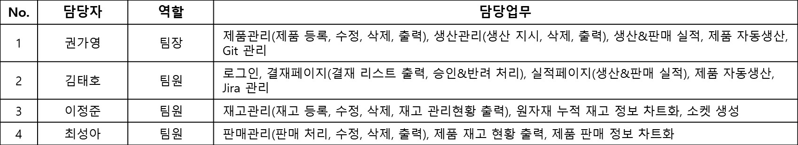
Role
R O L E
P A G E 0 4

Slide 5
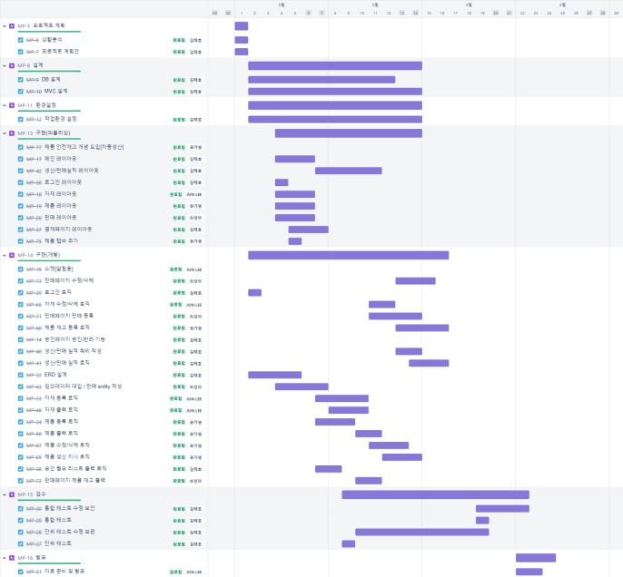
Whole Schedule
S C H E D U L E
P A G E 0 5

Slide 6















Skill & API
S K I L L & A P I
P A G E 0 6

Slide 7
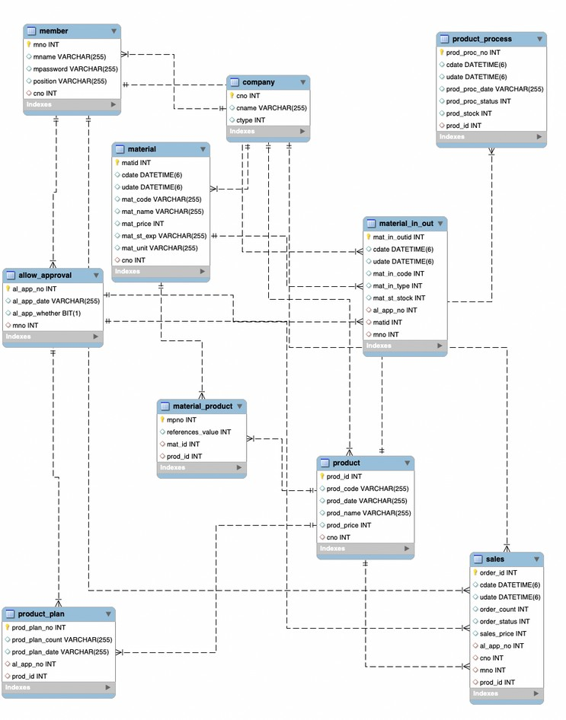
ERD Structure
D A T A B A S E
P A G E 0 7

Slide 8
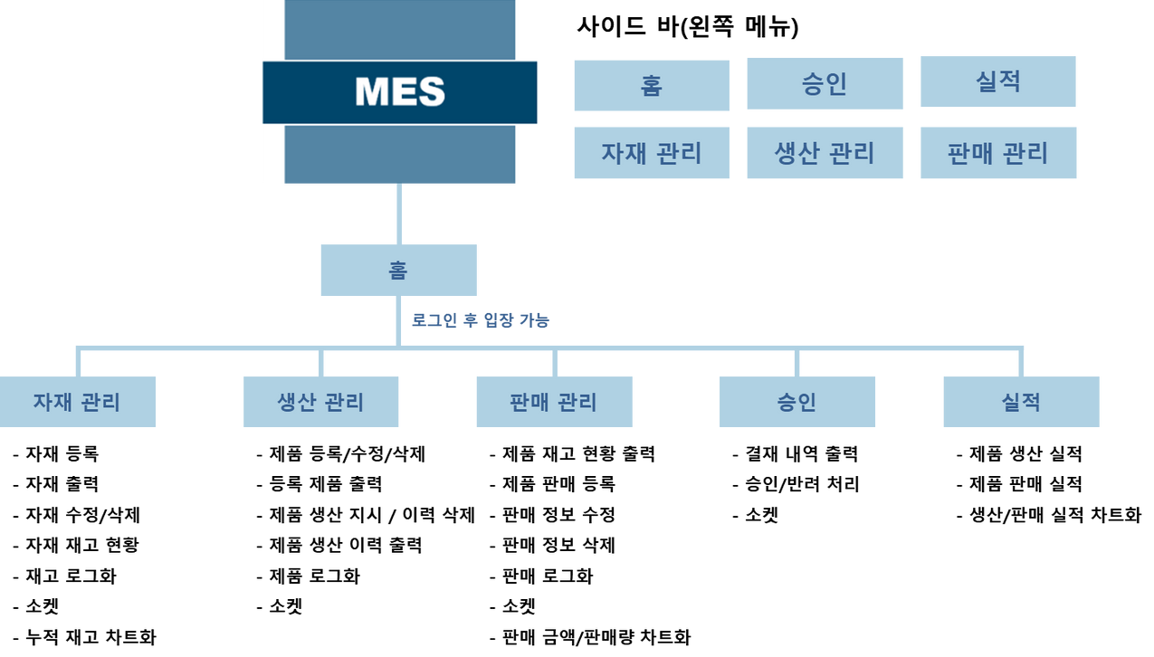
MVC Structure
M V C S T R U C T U R E
P A G E 0 8

Slide 9
Spring MVC Architecture
S P R I N G
B O O T
L A Y E R E D
A R C H I T E C T U R E
P A G E 0 9

Slide 10
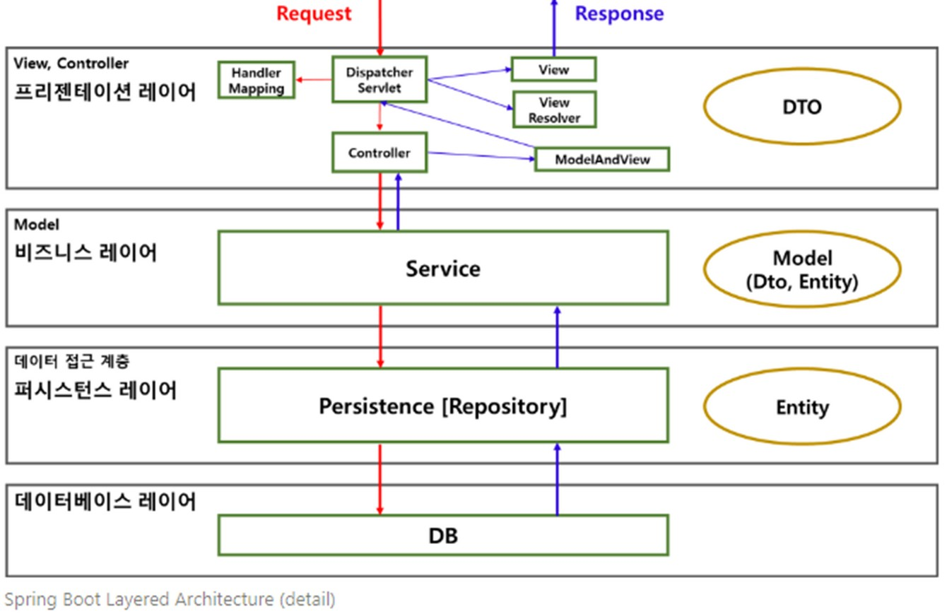
S P R I N G M V C A R C H I T E C T U R E A T A G L A N C E
P r e s e n t a t i o n L a y e r
기 능 : V i e w , C o n t r o l l e r 역 할 데 이 터 이 동 : D T O
B u s i n e s s
L a y e r
기 능 : B u s i n e s s L o g i c 처 리 데 이 터 이 동 : D T O , E N T I T Y
P e r s i s t e n c e L a y e r
기 능 : D B 접 근
데 이 터 이 동 : E N T I T Y
D a t a b a s e L a y e r
기 능 : D a t a 저 장 및 제 공
S P R I N G
B O O T
L A Y E R E D
A R C H I T E C T U R E
P A G E 1 0

Slide 11

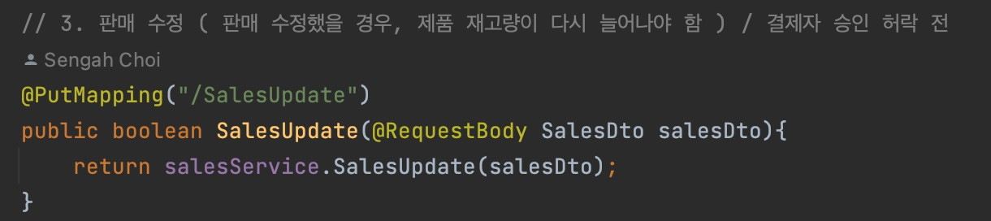
Presentation Layer(Controller)
C O N T R O L L E R _ [ R ]
수 정 하 려 는 s a l e s D t o 의 정 보 를 @ R e q e s t B o d y 값 으 로 받 아 서
넘 긴 다 .
s a l e s S e r v i c e 에 게 매 개 변 수 로 받 은 s a l e s D t o
S P R I N G
B O O T
L A Y E R E D
A R C H I T E C T U R E
P A G E 1 1

Slide 12

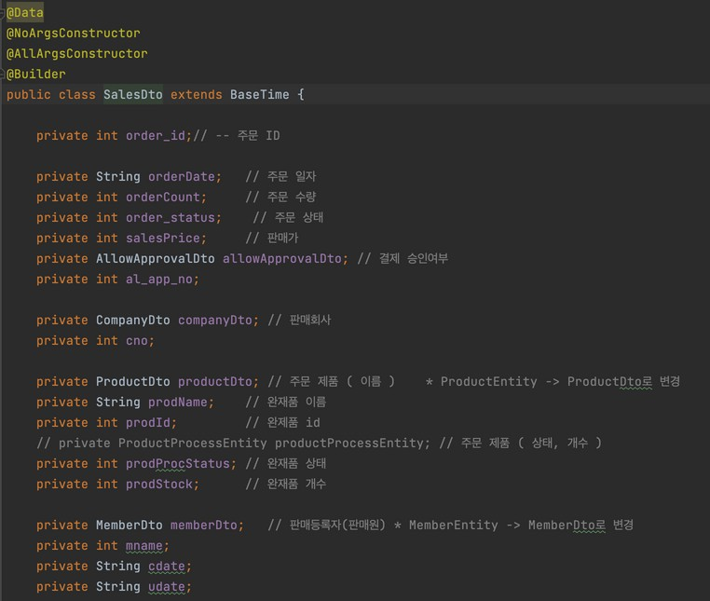
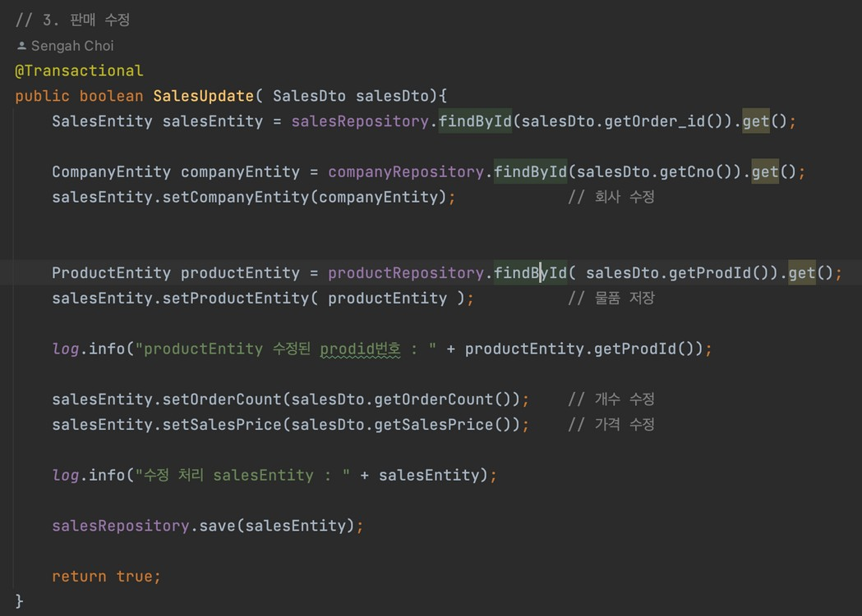
Business Layer(Service Layer)
S E R V I C E _ [ R ]
매 개 변 수 로 받 은 s a l e s D t o 를 가 지 고 판 매 수 정 로 직 을 수 행 한 다 .
S P R I N G
B O O T
L A Y E R E D
A R C H I T E C T U R E
P A G E 1 2

Slide 13

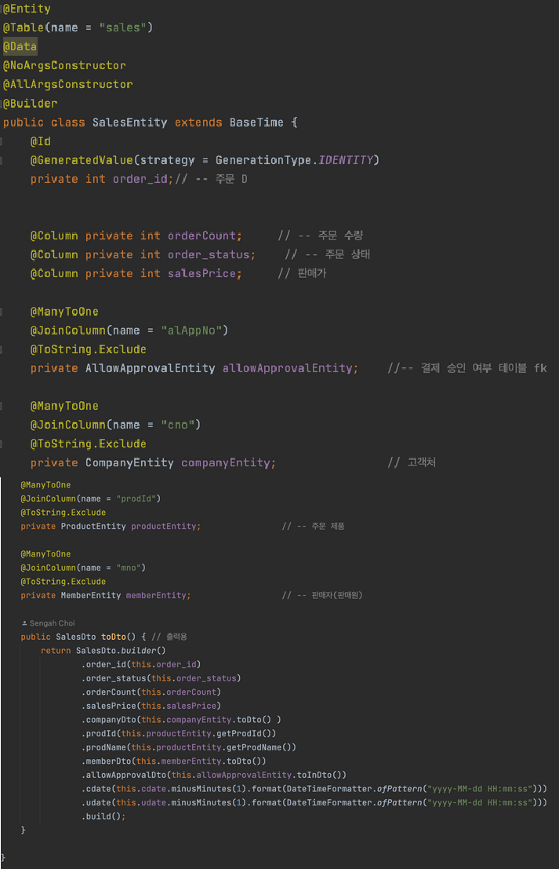
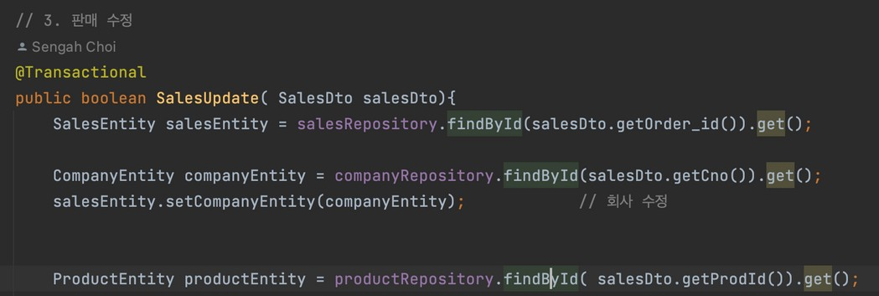


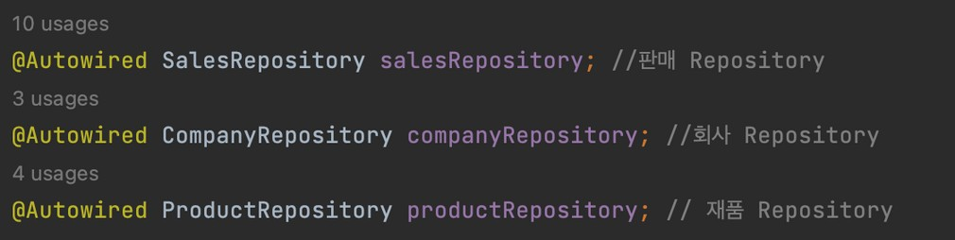
Persistence Layer
R E P O S I T O R Y _ [ R ]
E N T I T Y
P e r s i s t e n c e L a y e r 에 서 는 D B 에 접 근 을 수 행 하 는 데
s a l e s D t o
각 각 의 R e p o s i t o r y 을 사 용 하 여 입 력 받 은
의 정 보 로 회 사 정 보 , 판 매 정 보 ,
S P R I N G B O O T L A Y E R E D
제 품 정 보 를 검 색 한 다 .
A R C H I T E C T U R E
P A G E 1 3

Slide 14
Database Layer
S E R V I C E _ [ R ]
수 정 작 업 을 할 때 는 s e t t e r 을 사 용 하 여 수 정 을
되 려 면
하 는 데 , s e t t e r 작 업 이 D B 에 게 도 적 용 이
@ T r a n s a c t i o n a l 을
명 시 해 주 어 야 한 다 .
각 각 의 필 드 의 s e t t e r 로 D B 를 검 색 하 여 수 정 작 업 을 하 였 다 .
S P R I N G
B O O T
L A Y E R E D
A R C H I T E C T U R E
P A G E 1 4

Slide 15
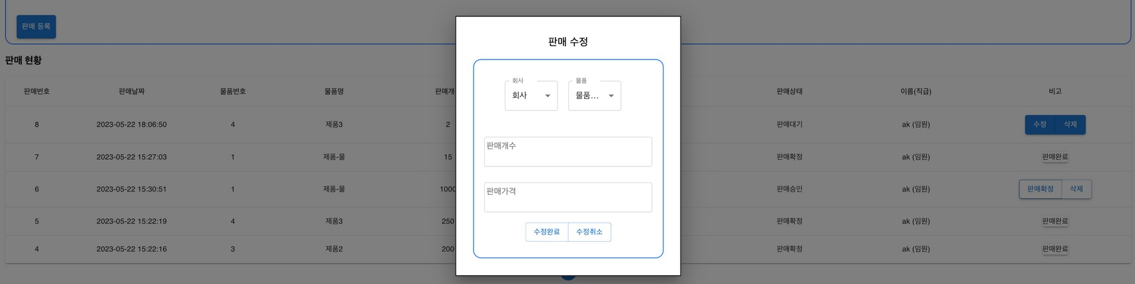
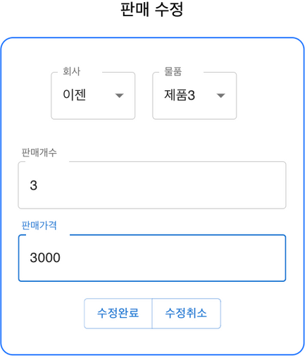
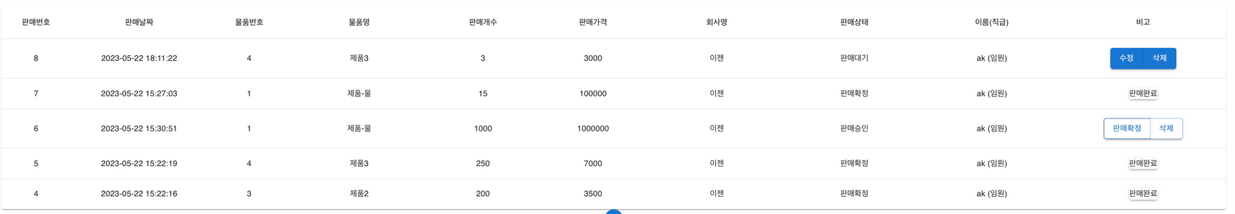
Database Layer
D A T A B A S E _ [ R ]
- > 판 매 수 정 작 업 을 수 행 하 는 과 정 은 위 와 같 다 . ( 판 매 수 정 은 승 인 을 받 지 않 았 을 때 만 가 능 하 다 . )
S P R I N G B O O T L A Y E R E D A R C H I T E C T U R E
P A G E 1 5

Slide 16
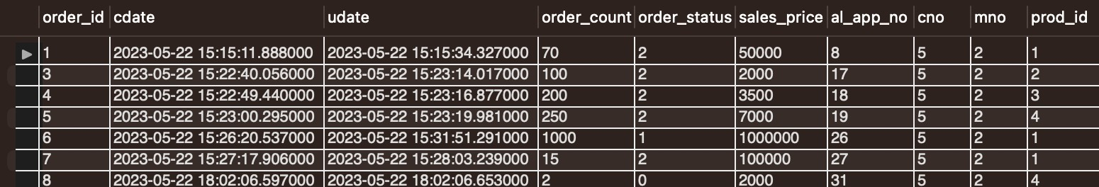
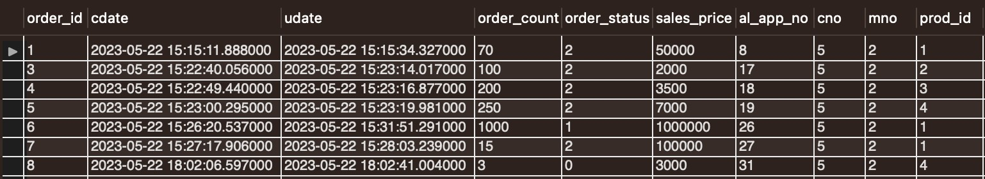

Database Layer
D A T A B A S E _ [ R ]
수 정 후
앞 의 과 정 과 같 이 수 정 작 업 을 했 다 면 , D B 에 해 당 수 정 값 으 로 바 뀐 것 을 확 인 할 수 있 다 .
S P R I N G B O O T L A Y E R E D A R C H I T E C T U R E
P A G E 1 6

Slide 17
[select]
Spring Convenience Function
S P R I N G
C O N V E N I E N C E
F U N C T I O N
P A G E 1 7

Slide 18
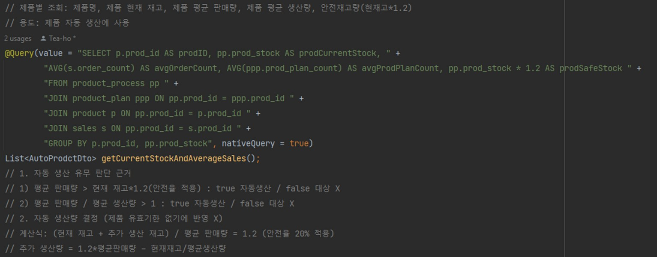
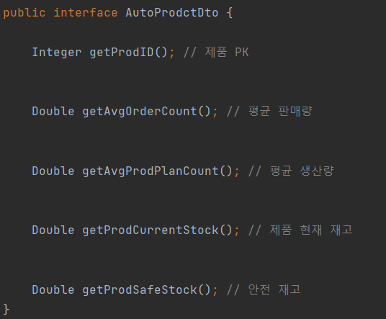

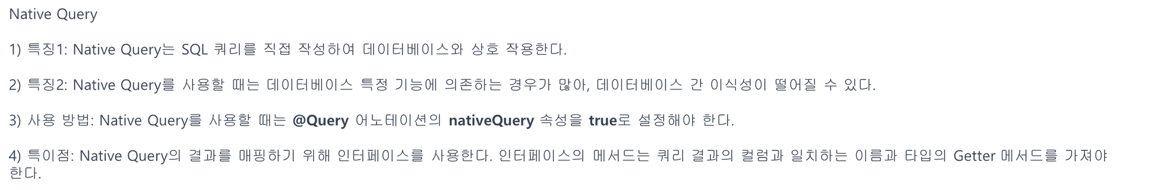
S P R I N G
C O N V E N I E N C E
F U N C T I O N
P A G E 1 8

Slide 19
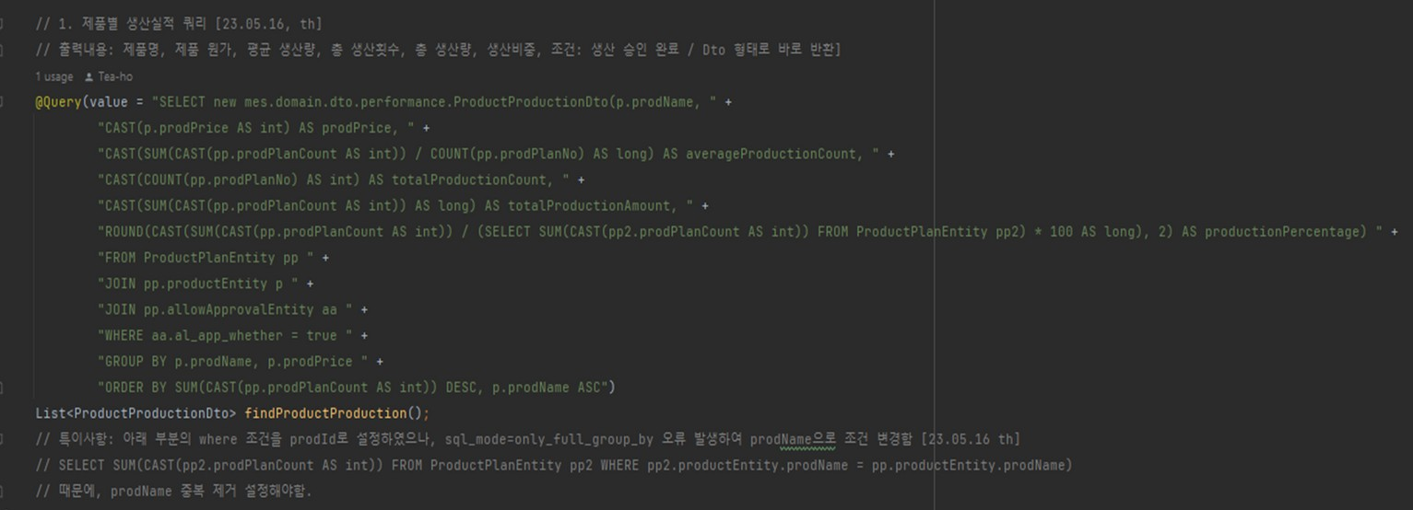


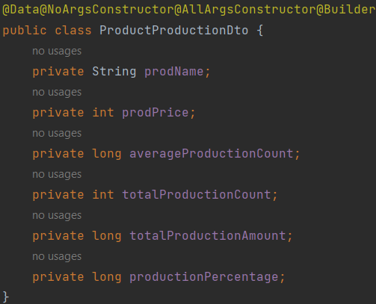
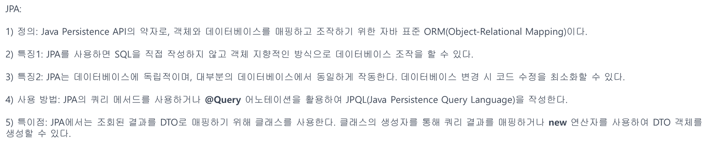
S P R I N G
C O N V E N I E N C E
F U N C T I O N
P A G E 1 9

Slide 20
Main Function
M A I N
F U N C T I O N
P A G E 2 0

Slide 21

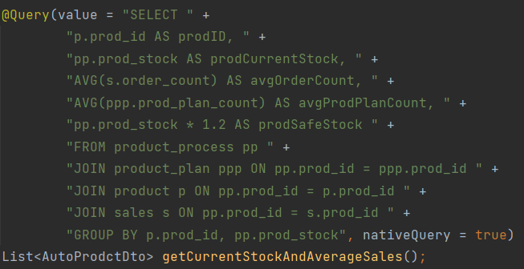
Main Function 1
Auto-Producing Product
Q U E R I N G D A T A A N D M A P P I N G D A T A T O D T O
Q U E R Y 를 이 용 하 여 조 회 된 데 이 터 를
i n t e r f a c e
로 매 핑 한 다 .
* 주 의 사 항 : 조 회 된 데 이 터 와
필 드 타 입 일 치 화
M A I N F U N C T I O N - 1
P A G E 2 1

Slide 22
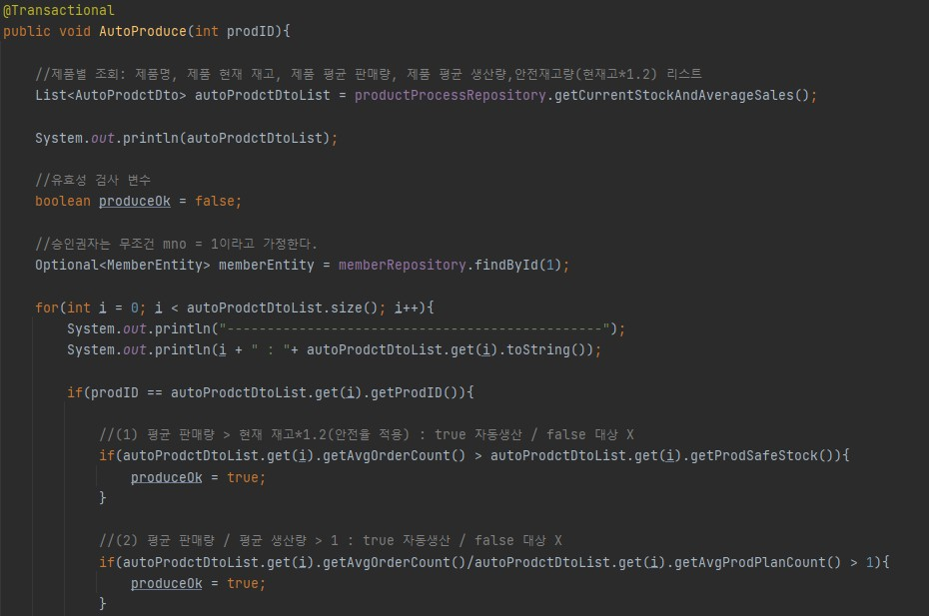
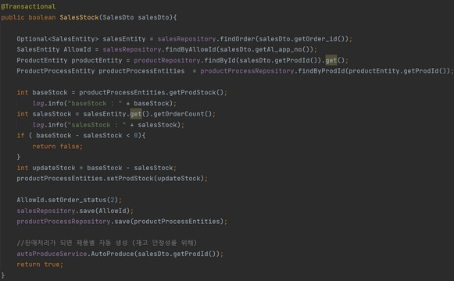

Main Function 1
Auto-Producing Product
R E V I E W W H E T H E R A U T O M A T I C P R O D U C T I O N I S N E C E S S A R Y O R N O T
1 . 제 품 별 로 필 요 데 이 터 조 회
* 필 요 데 이 터 : 제 품 명 , 제 품 현 재 재 고 , 제 품 평 균 판 매 량 , 제 품 평 균 생 산 량 ,
안 전 재 고 랑 ( 현 재 재 고 * 1 . 2 )
2 . 유 효 성 검 사 변 수 생 성
* 용 도 : 조 건 부 합 여 부 확 인
3 . 자 동 생 산 필 요 여 부 확 인
* 자 동 생 산 필 요 조 건
) 평 균 판 매 량 > 안 전 재 고 량
) 평 균 판 매 량 / 평 균 생 산 량 > 1
* 자 동 생 산 검 토 시 점 : 해 당 제 품 이 판 매 되 는 시 점
M A I N
F U N C T I O N - 1
P A G E 2 2

Slide 23
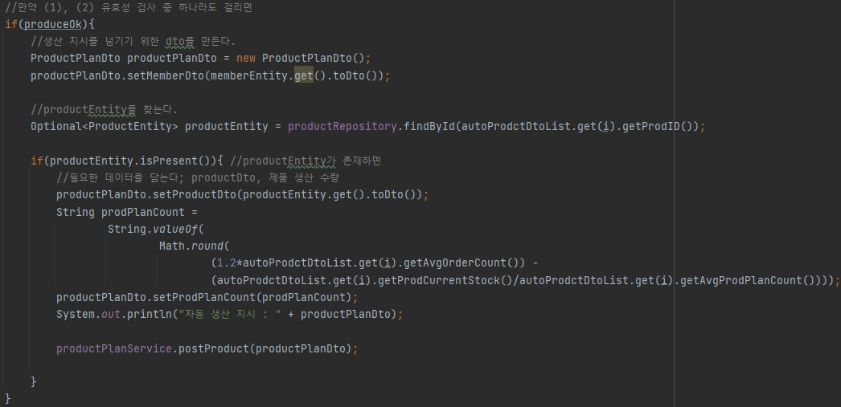
A U T O M A T I C
P R O D U C T I O N
P R O G R E S S
Main Function 1
Auto-Producing Product
. 자 동 생 산 적 합 여 부 확 인
. 생 산 지 시 를 위 한 D T O 생 성
* P r o d u c t P l a n D t o : 일 반 생 산 지 시 ( 자 동 X ) 에 서 사 용 하 고 있 는 D T O 재 활 용
3 . 자 동 생 산 지 시 량 ( 생 산 량 ) 으 로 생 산 지 시
자 동 생 산 량 계 산 식 ( 안 전 율 2 0 % 적 용 ) :
( 현 재 고 + 자 동 생 산 량 ) / 평 균 판 매 량 = 1 . 2
자 동 생 산 량 = 1 . 2 * 평 균 판 매 량 – 현 재 고 / 평 균 판 매 량
M A I N
F U N C T I O N - 1
P A G E 2 3

Slide 24
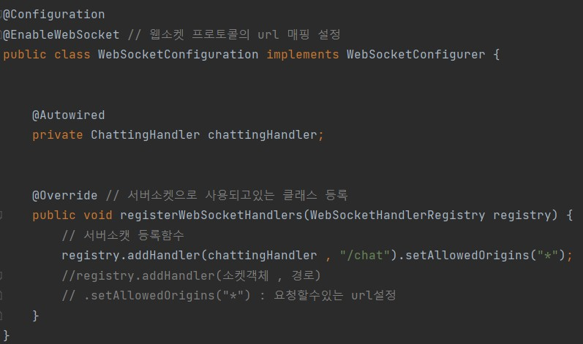
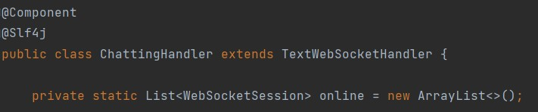
Main Function 2 Alarm by using Socket
S O C K E T C O N N E C T I O N A N D C O N T A C T L I S T S
1 . 서 버 소 켓 연 결
- @ E n a b l e W e b S o c k e t : 웹 소 켓 프 로 토 콜 을 활 성 화 하 는 역 할
- W e b S o c k e t C o n f i g u r e r 인 터 페 이 스 : W e b S o c k e t H a n d l e r
수 행
를 등 록 하 고 웹 소 켓 관 련 설 정 을
r e g i s t e r W e b S o c k e t H a n d l e r s 메 소 드 오 버 라 이 드 : 웹 소 켓 핸 들 러 를 등 록
r e g i s t r y . a d d H a n d l e r ( ) 메 소 드 : c h a t t i n g H a n d l e r 와
" / c h a t " 경 로 를 연 결
- s e t A l l o w e d O r i g i n s ( " * " ) : 모 든 도 메 인 에 서 의 요 청 허 용 설 정
2 . 접 속 자 리 스 트 생 성
M A I N
F U N C T I O N - 2
P A G E 2 4

Slide 25
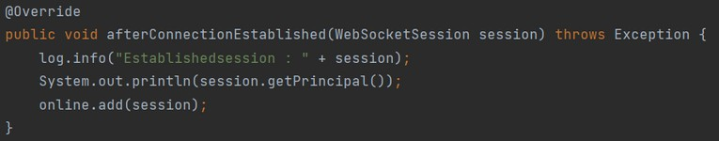
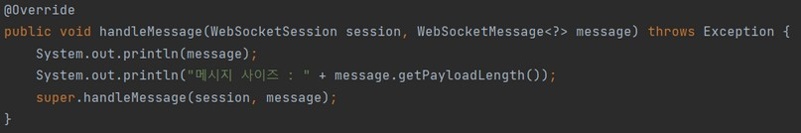
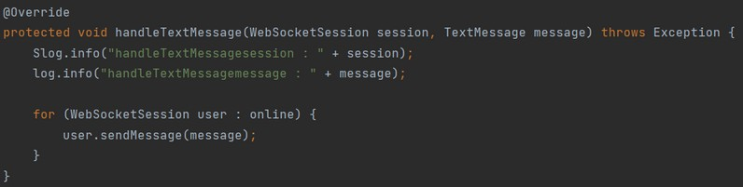
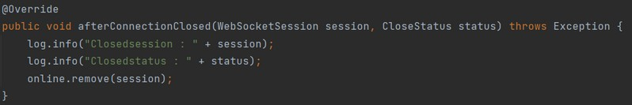
Main Function 2 Alarm by using Socket
P R O C E S S I N G S O C K E T M E S S A G E S A N D G E N E R A T I N G D E F A U L T M E T H O D S
1 . a f t e r C o n n e c t i o n E s t a b l i s h e d 메 소 드
* 기 능 : 새 로 운 세 션 연 결 시 , o n l i n e 리 스 트 에 추 가
2 . h a n d l e M e s s a g e 메 소 드
* 기 능 : s u p e r . h a n d l e M e s s a g e ( s e s s i o n ,
지 처 리
m e s s a g e ) 호 출 하 여 수 신 된 메 시
3 . h a n d l e T e x t M e s s a g e 메 소 드
* 기 능 : o n l i n e 리 스 트 에 있 는 모 든
세 션 에 게 메 시 지 전 송
4 . a f t e r C o n n e c t i o n C l o s e d
* 기 능 : 웹 소 켓 연 결 종 료 된 후 에 호 출 되 며 ,
메 소 드
종 료 된 세 션 을 o n l i n e 리 스 트 에 서 제 거
M A I N
F U N C T I O N - 2
P A G E 2 5

Slide 26

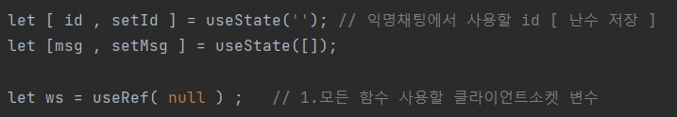

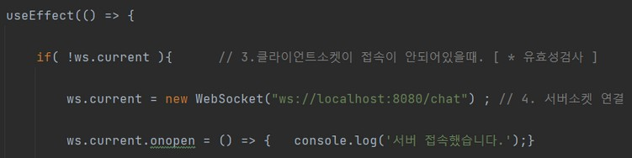
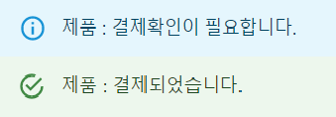
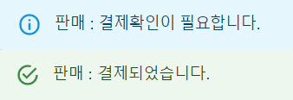
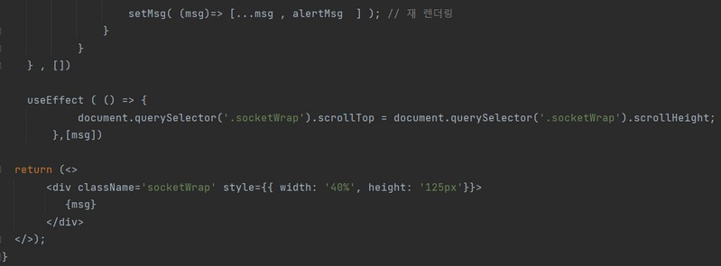
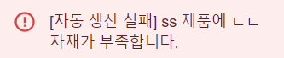
C L I E N T
S O C K E T ,
S E R V E R
S O C K E T
C O N N E C T I O N
Main Function 2 Alarm by using Socket
소 켓 서 버 접 속 및 서 버 로 부 터 받 은 메 시 지 스 타 일 지 정 하 여 반 환
M A I N
F U N C T I O N - 2
P A G E 2 6

Slide 27
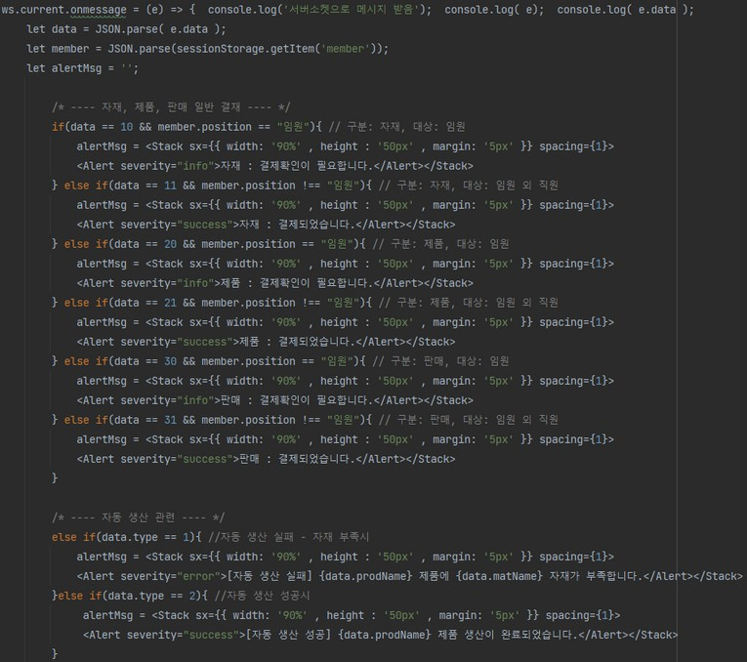
Main Function 2 Alarm by using Socket
D I S T R I B U T E M E S S A G E S B A S E D O N C O N D I T I O N S
소 켓 서 버 로 부 터 받 아 온 메 시 지 들 을
유 효 성 검 사 를 통 해 사 용 자 / 관 리 자 에 게 전 달
M A I N
F U N C T I O N - 2
P A G E 2 7

Slide 28



Feelings
D B 가 서 로 연 결 되 어 있 는 부 분 이 많 아 서
개 발 할 때 연 결 해 서 데 이 터 를 저 장 함 에 있 어 어 려 움
이 많 았 지 만 , 헤 맨 만 큼 A X I O S - >
D T O - > E N T I T Y 작 업 에 익 숙 해 질 수 있 었 다 .
느 낌 이 더
처 음 R E A C T 를 접 했 을 땐 , 불 편 한 부 분 이 있 었 는 데 , R E A C T 의
컸 는 데 내 담 당 페 이 지 를 만 들 다 보 니 까 겹 치 는
특 징 인 ' 컴 포 넌 트 재 사 용 ' 덕 분 에 더 편 하 게 개 발 할 수 있 었 다 .
어 노 테 이 션 으 로 기 존
명 시 해 줘 야 하 는 경 우 가 많 아
J S P 에 서 는
생 성 자 를 만 들 어 주 거 나 G E T T E R , S E T T E R 함 수 등 직 접
가 영
귀 찮 음 이 있 었 는 데 S P R I N G 은 어 노 테 이 션 을 사 용 하 면 자 동 으 로 생 성 해 주 어 서 개 발 에 편 함 을 느 낄 수 있 었 다 .
S P R I N G 의 특 징 을 특 히 , 의 존 성 주 입 과 고 유 지 할 수 있 어 서 어 노 테 이 션 과
이 해 하 며 작 업 할 수 있 는 시 간 이 었 다 .
같 은 기 능 을
관 점
작 업 효 율 성 이 높 아 졌 다 는 느 낌 을 강 하 게 받 았 다 .
지 향 프 로 그 래 밍 과
활 용 하 여 모 듈 화 된 코 드 를 작 성 하
사 용 함 으 로 써 , R E A C T 컴 포 넌 트 를 직 접 사 용 하 며 ,
작 업 시 간 을 컴 포 넌 트 의
로 직 에 집 중 할 수 있 었 다 .
생 명 주 기 에 대 해 이 해 할 수 있 었 다 .
J P A 를
태 호
F E E L I N G S
P A G E 2 8

Slide 29


Feelings
작 업 을 효 율 적 으 로 분 배 할 수 있 음 을 느 꼈 다 . 각 각 의
나 은 코 드 품 질 과
팀 원 은 자 신 이 담 당 하 는 부 분 에 집 중 하
수 있 었 다 .
여 작 업 할 수 있 었 고 , 이 를 통 해 더 작 업 을
생 산 성 을 얻 을
컴 포 넌 트 별 로
나 누 어 진 행 하 고 , G I T 을 이 용 하 여 코 드 를 통 합 하 는 과 정 에 서 도 협 업 의
품 질 에 큰 영 향 을 미 친 다 는
효 율 성 을 느 꼈 다 .
의 사 소 통 과 협 업
정 준
효 과 적 인
도 구 의 활 용 은 프 로 젝 트 진 행 속 도 와
것 을 깨 달 을 수 있 었 다 .
애 자 일 회 의 를 통 해 팀 원 간 의 오 류 를 최 소 화 할 수 있 었 다 .
팀 원 의 코 드 를 같 이 리 뷰 하 는 시 간 의
코 드 를
이 해 도 를 확 인 하 고 , 작 업 진 행 현 황 을 확 인 하 며 , 의 사 소 통 간 의
중 요 성 을 깨 달 았 다 . 작 성 한 코 드 의 사 용 이 유 와 활 용 방
법 에 대 해 확 인 함 으 로 써 해 당
적 재 적 소 에 이 용 할 수 있 었 다 .
가 져 보 니
성 아
팀 원 들 과 의 코 드 리 뷰 시 간 과 D B 설 계 에 대 한 회 의 시 간 을 알 수 있 었 다 .
더 욱 더 협 업 의 중 요 함 을
P A G E 2 9
F E E L I N G S

Slide 30






Supplementary Matters
# 1
# 2
# 3
컴포넌트 기능별 분리
사용자 직급별 접근 제한 활성화
부가 기능 추가
발주 관리,
판매 후 제품 관리 등 부가 기능 추가
S U P P L E M E N T A R Y M A T T E R S
하나의 컴포넌트가 많은 기 능을 수행함
세부적인 직급별 접근 제한 활성화
P A G E 3 0

Slide 31



Thanks!
T H A N K S !
P A G E 3 1

